Slide 1
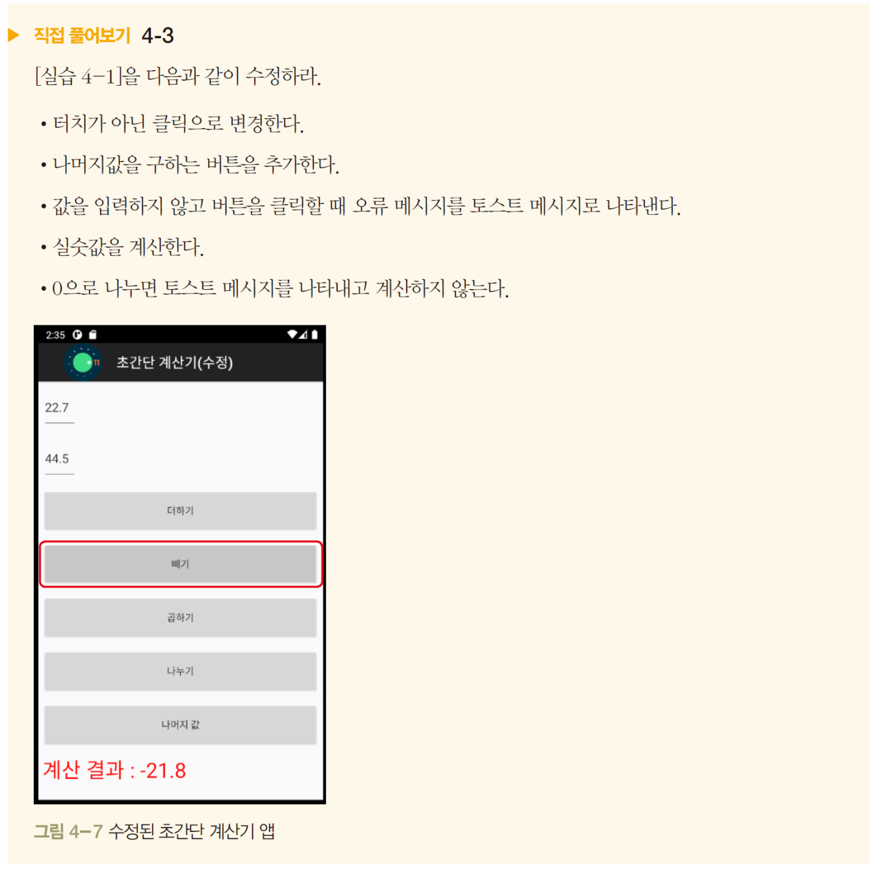

Slide 2
직접 풀어보기 4-3
숫자1, 숫자2는 숫자만 입력
결과값에 토스트 메시지도 같이 출력

Slide 3
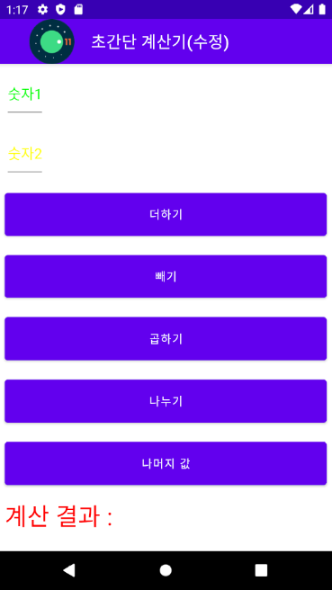
초기 화면

Slide 4
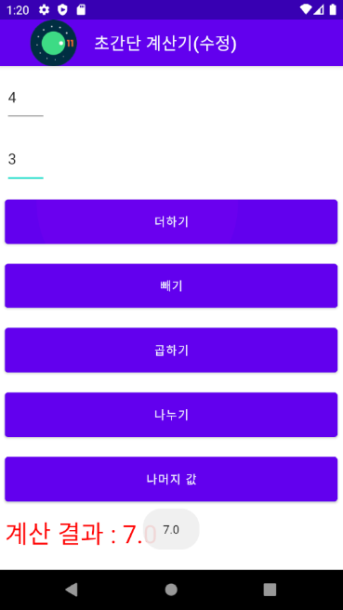

숫자1, 숫자2는 숫자만 입력
결과값에 토스트 메시지도 같이 출력

Slide 5
self0403_main_org.xml

Slide 6
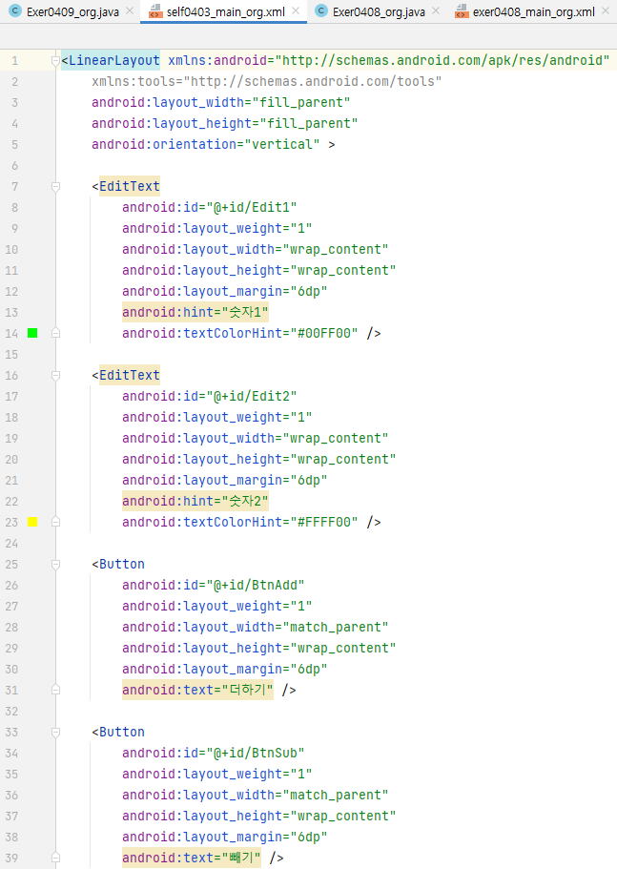


Slide 7
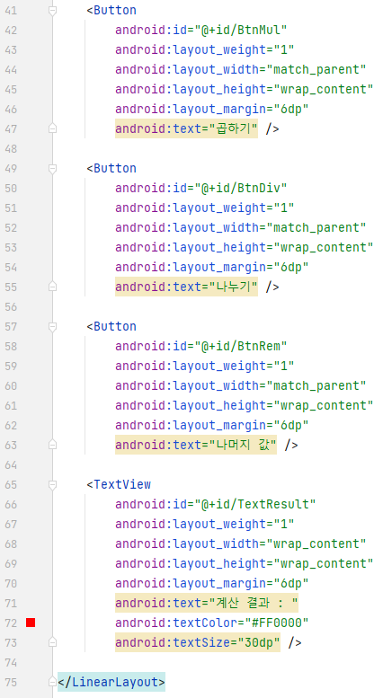

Slide 8
Self0403_org.java

Slide 9
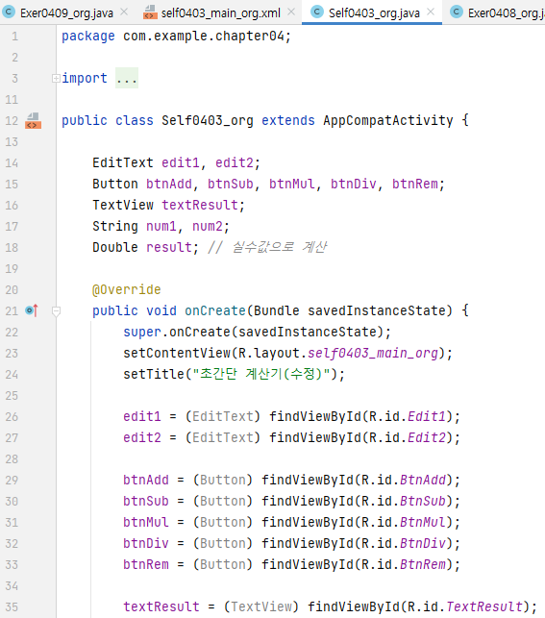




Slide 10
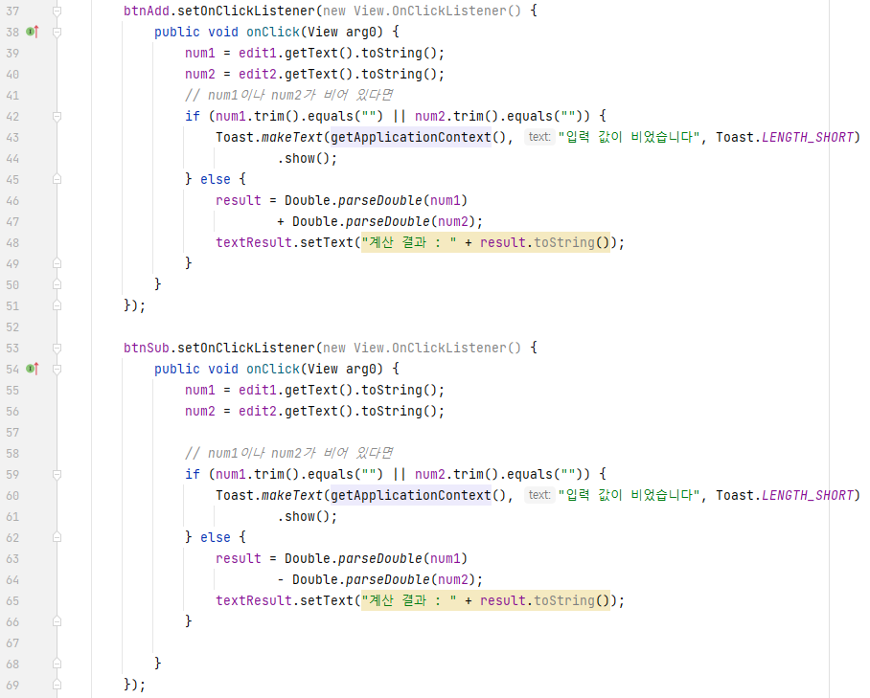

Slide 11
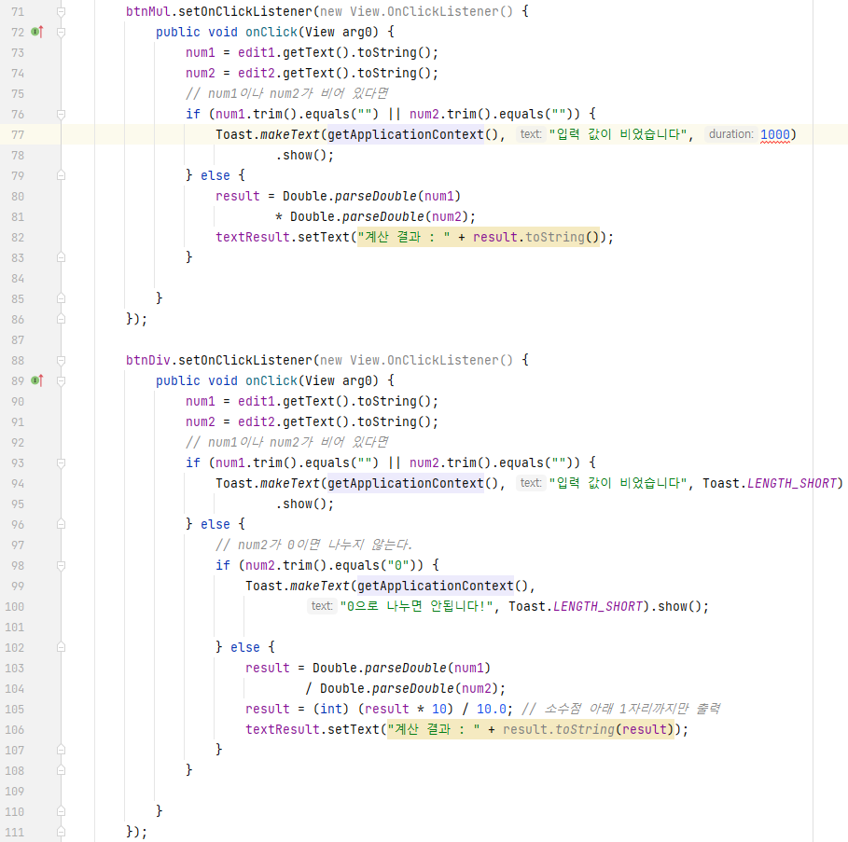

Slide 12
